Slide 1
Amigos de Jesús y María
Ciclo C – XXXII Domingo del Tiempo Ordinario
Jesús Purifica el Templo
Juan 2:13-22

Slide 2
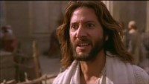
Jesús Purifica el Templo, - Juan 2:13-25
Link: https://youtu.be/sT6WAFjT-iU

Slide 3
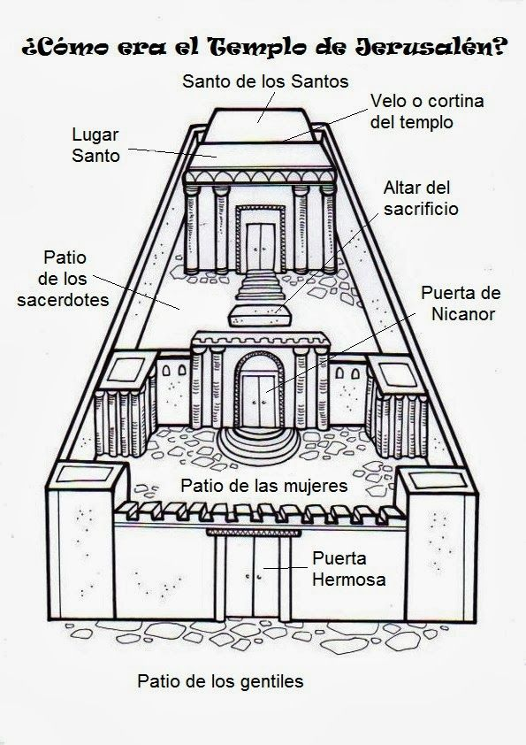
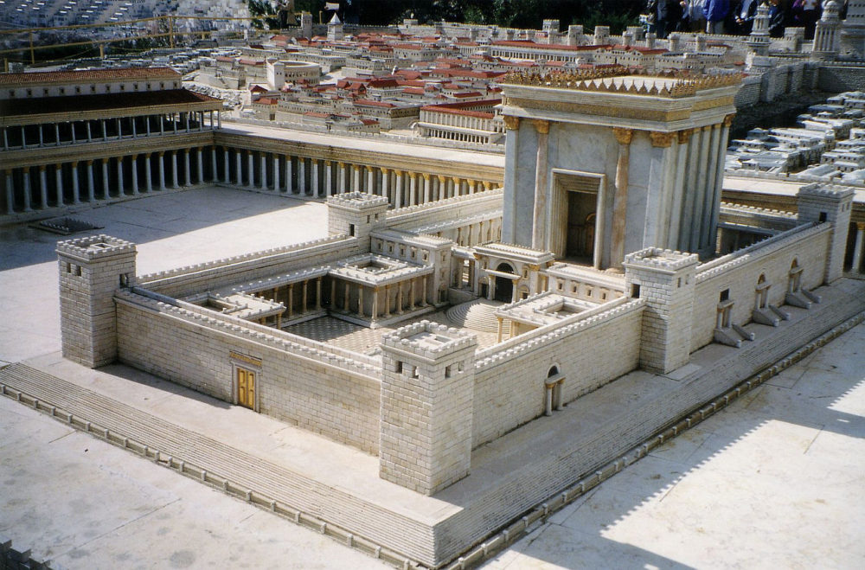
Reflexión
En el templo judío se ofrecían sacrificios de animales y la gente tenía que ir a comprarlos allí mismo. ¿Por qué Jesús bota a los cambistas o financieros del templo?
Jesús se indigna porque solo están allí para hacerse ricos y no tienen devoción a Dios. Para Jesús lo más importante es que Dios reciba el honor que merece.

Slide 4
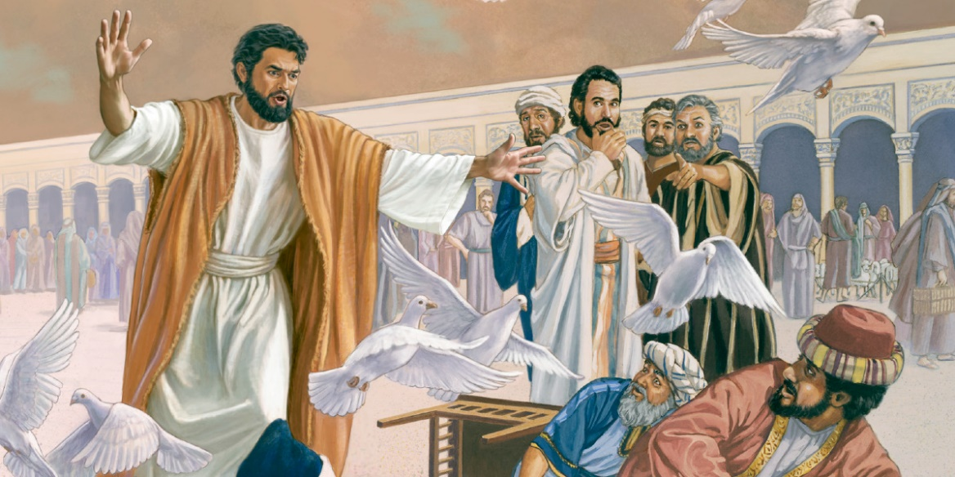
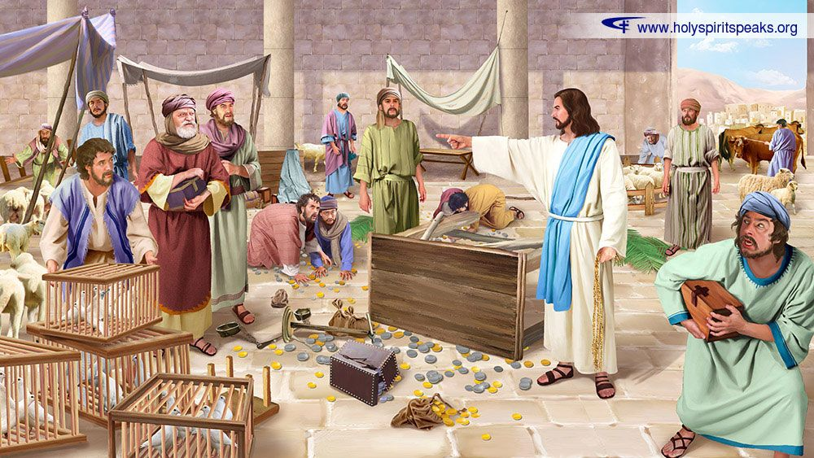
Los judíos le preguntan qué señal les da de que tiene autoridad para hacer esto, ¿qué contesta Jesús?
"Destruyan este templo y en tres días lo reconstruiré"

Slide 5
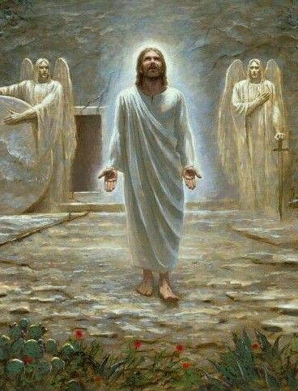
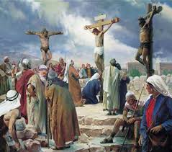
¿A qué se refiere Jesús?
La señal será cuando el templo de su cuerpo muera en la cruz y resucite en tres días, demostrando que es Dios

Slide 6
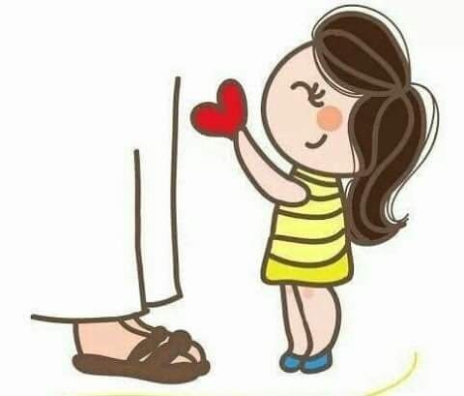
Jesús conoce lo que hay en nuestro corazón.

Slide 7
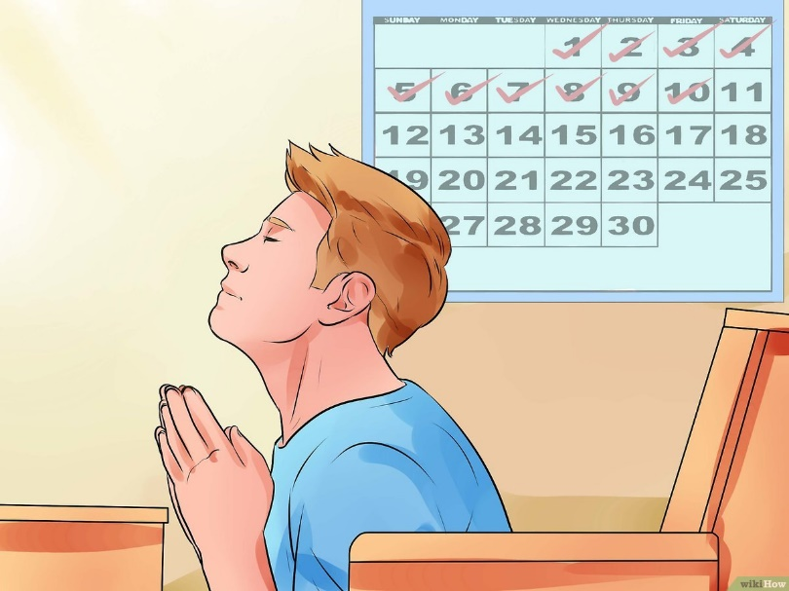
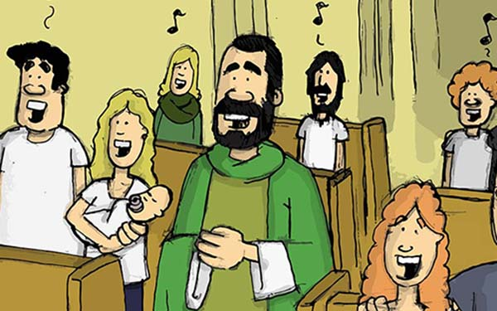
¿Cómo podemos limpiar nuestro corazón de distracciones, odios, perezas, y todo que no le da gloria a Dios para adorarlo como lo merece?
Poner a Dios primero dándole tiempo suficiente a la oración diaria
Participar con toda nuestra atención en la Misa

Slide 8
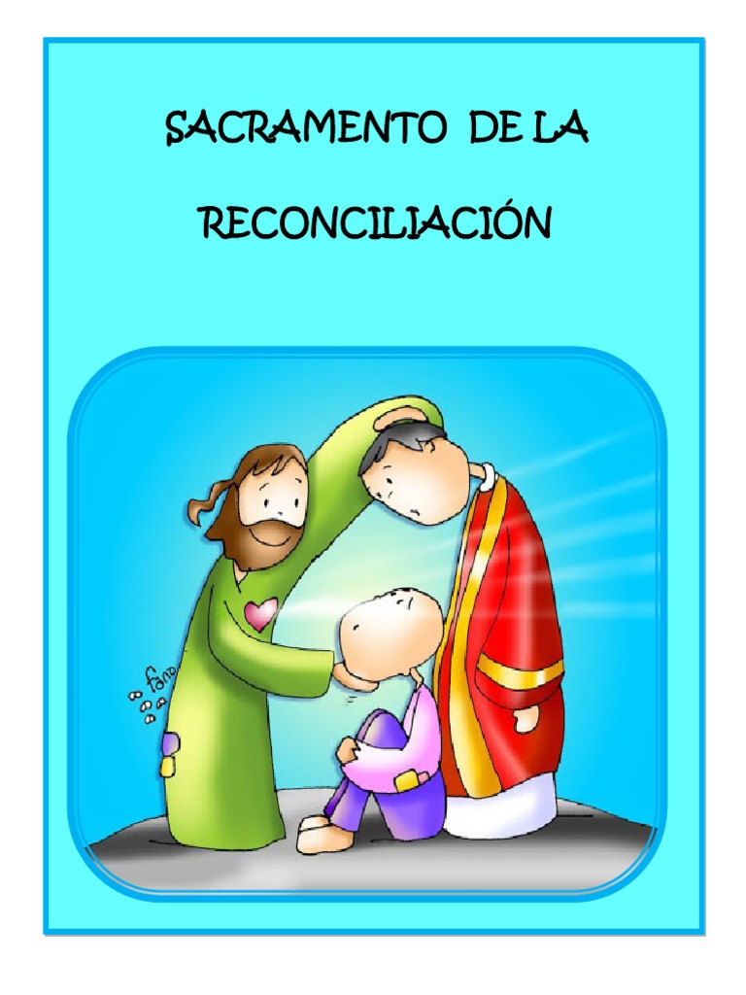
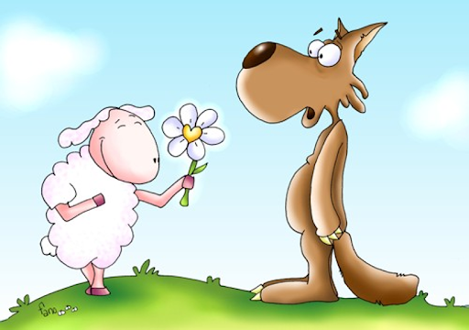
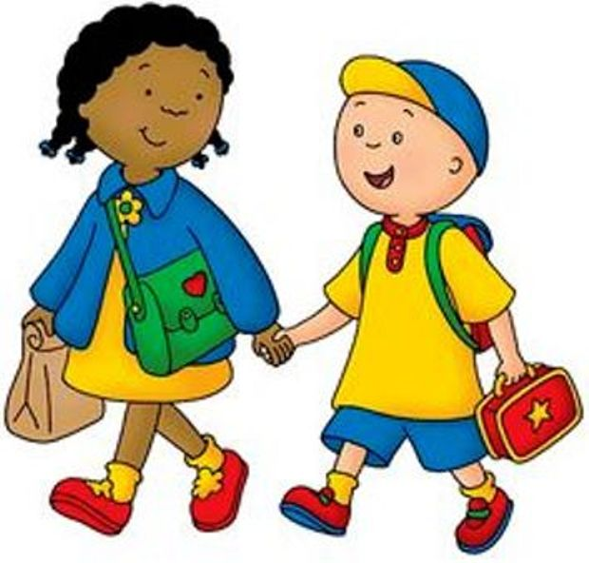
¿Cómo podemos limpiar nuestrogloria a Dios para adorarlo como lo merece corazón de distracciones, odios, perezas, y todo que no le da? (2)
Participar del Sacramento de la Reconciliacion
Reconciliar con los Enemigos
Ser amable con todos

Slide 9
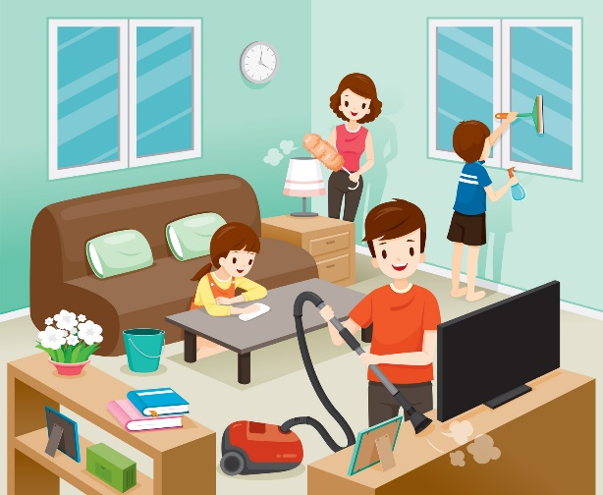
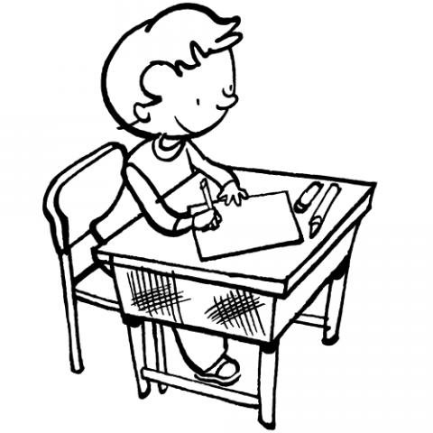
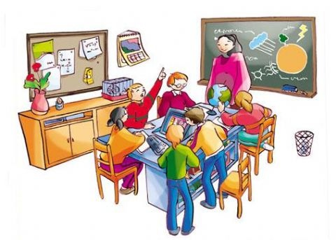


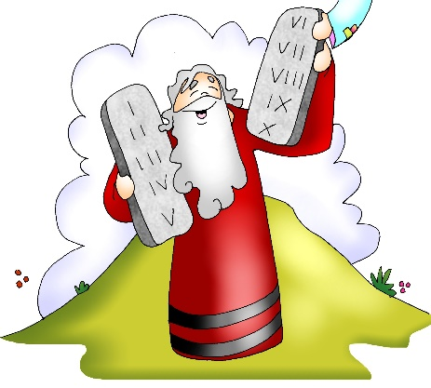
¿Cómo podemos limpiar nuestro corazón de distracciones, odios, perezas, y todo que no le da gloria a Dios para adorarlo como lo merece? (3)
Hacer nuestra tarea
Ayudar en la casa y en el Colegio
Ser honesto
ser obedientes a nuestros padres, a nuestros maestros, y a los Mandamientos de Dios…

Slide 10
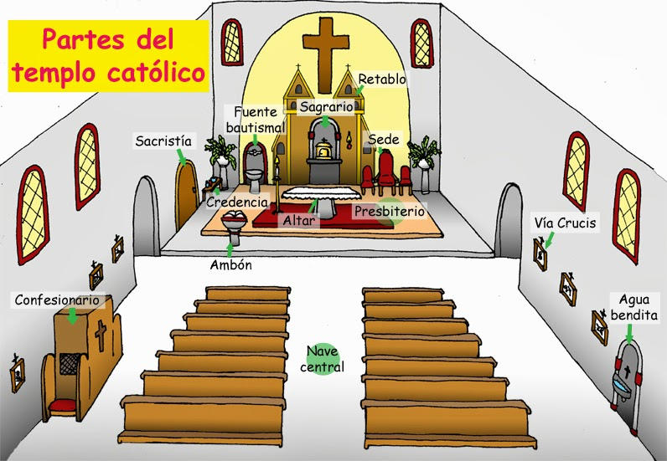






Jesús nos recibe en su casa con amor?
¿Circulen los corazones que más alegran a Jesús?
Con Amor
Con Rencor
Con Adoración
Con Envidia
Distraido

Slide 11
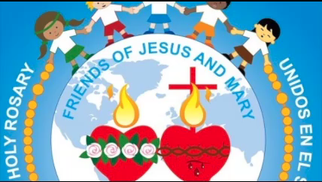

Slide 12
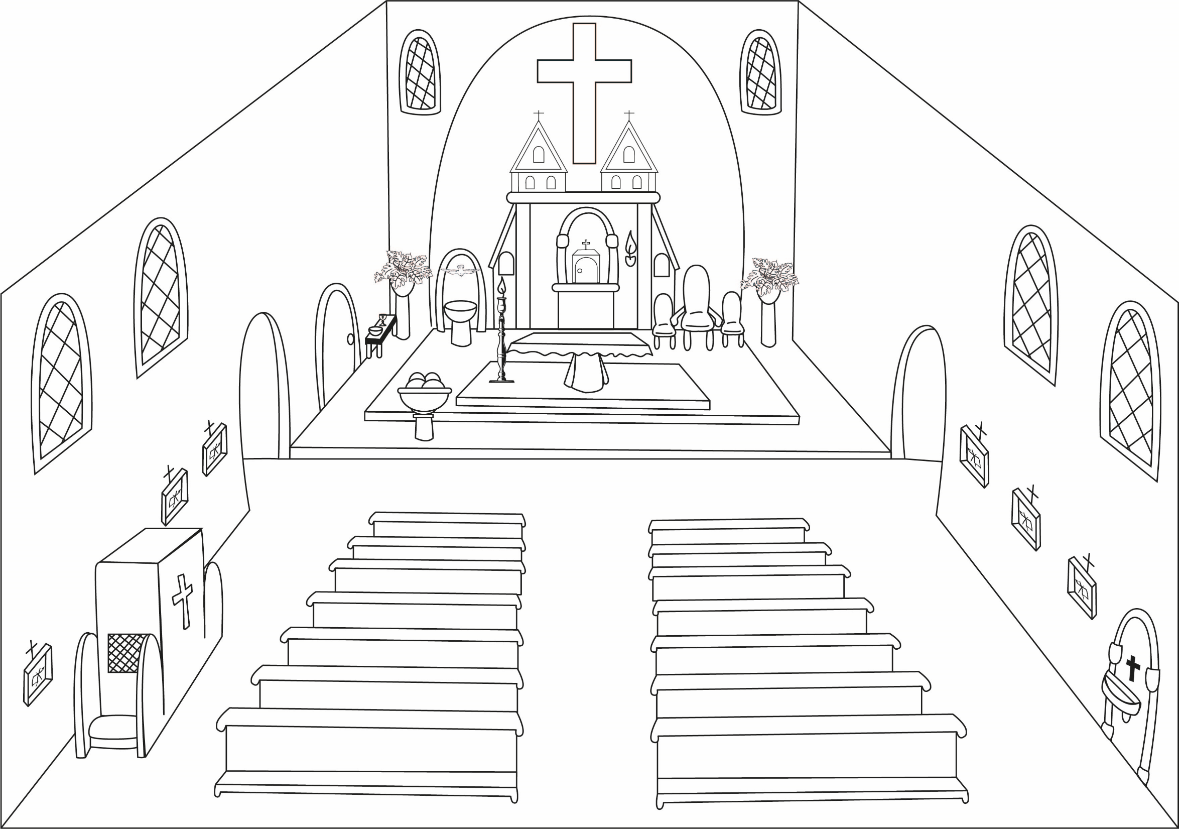
RETABLO
6
SAGRARIO
FUENTE
BAUTISMAL
5
SACRISTÍA
7
4
8
SEDE
9
CREDENCIA
2
ALTAR
3
PRESBITERIO
11
12
AMBÓN
VIA CRUCIS
10
CONFESIONARIO
1
AGUA BENDITA
NAVE
CENTRAL
13

Slide 13
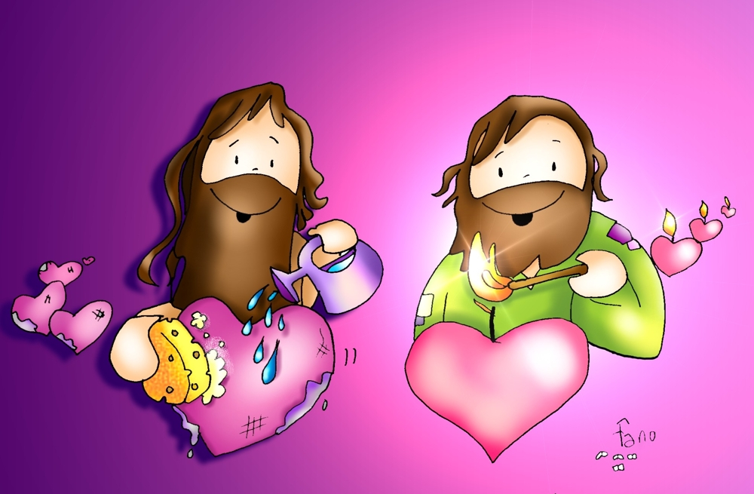
Oración
Señor, Tú eres el buen y amoroso Rey del Universo. Ayúdanos a limpiar el templo de nuestro corazón para que puedas sentirte feliz allí y para poder adorarte como te lo mereces. Amén

Slide 14

Loco por mi Rey
EBDV

